Slide 1
드론 멘토링
2019년 8월 3 일
오 지 만
한세대학교 일반대학원
IT 융합 드론 멘토링 과정

Slide 2
모터 동력기 제작
제작에 따른 준비물
비행기의 원리
종이비행기 제작
종이 비행기에 모터 및 베터리 장착

Slide 3
제작에 따른 준비물
A4 용지
가위
양면 테이프
자
연필
모터
선
베터리
글루건
인두
납

Slide 4
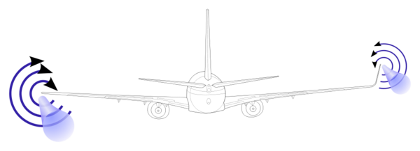
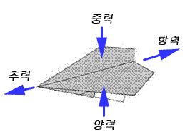
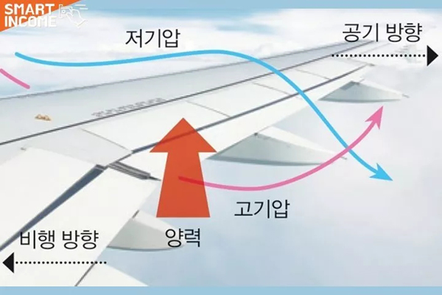
비행기 원리
뉴턴의 제2 법칙 : 가속도의 법칙
F=ma
힘을 받은 물체는 가속한다
(가속: 점점 빠르게, 점점 느리게)
뉴턴의 제3 법칙 : 작용반작용법칙
베르누이의 원리

Slide 5
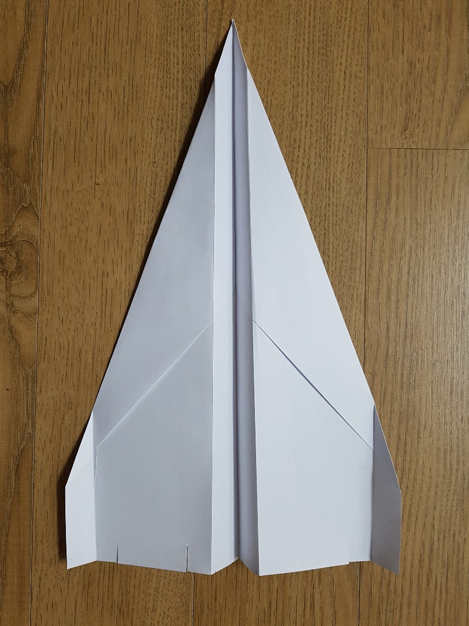
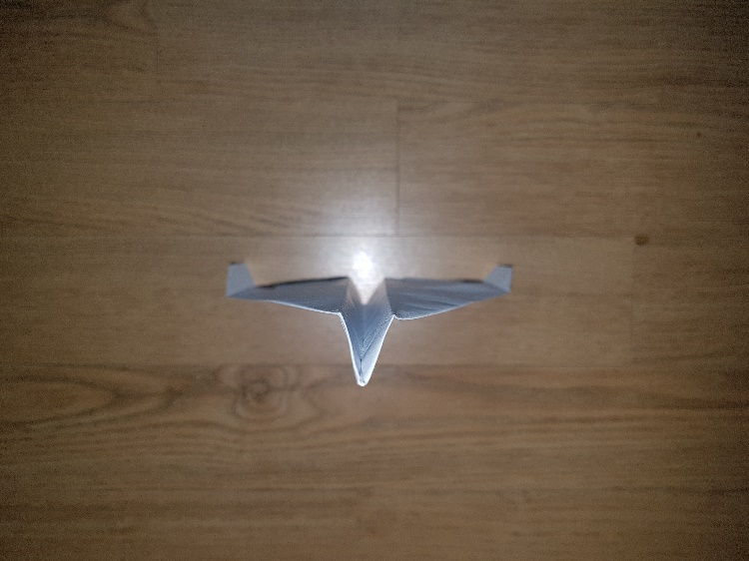
종이 비행기 제작
Elevator
Winglet
Center of mass

Slide 6
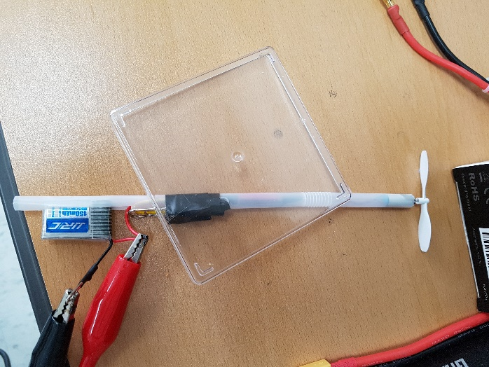
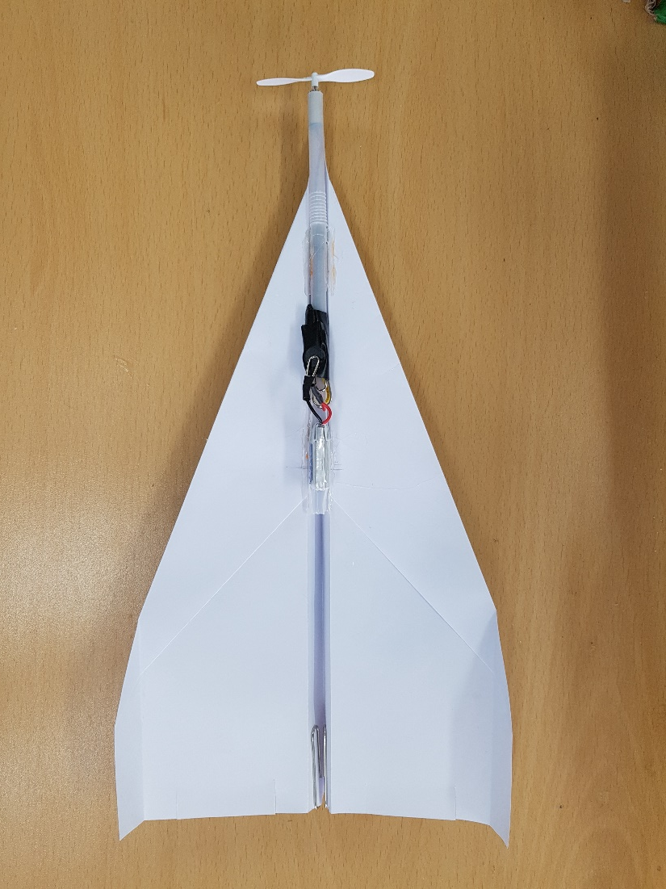
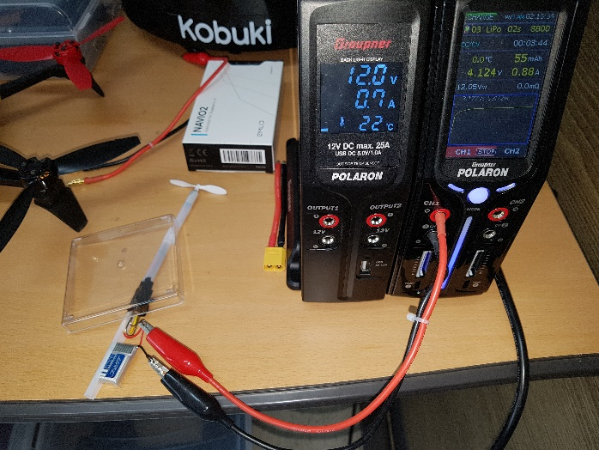
종이 비행기에 모터 및 베터리 장착

Slide 7


참고 문헌
http://egloos.zum.com/medisciple/v/1107653
http://www.chinastudio.org.cn/index.php?s=/Home/Article/detail/id/8234.html
http://blog.daum.net/kkyang73/5929600

Slide 8
끝.

